Slide 1
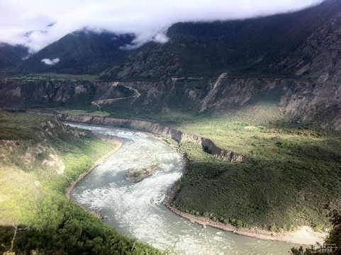
PPT模板下载：www.1ppt.com/moban/ 行业PPT模板：www.1ppt.com/hangye/
节日PPT模板：www.1ppt.com/jieri/ PPT素材下载：www.1ppt.com/sucai/
PPT背景图片：www.1ppt.com/beijing/ PPT图表下载：www.1ppt.com/tubiao/
优秀PPT下载：www.1ppt.com/xiazai/ PPT教程： www.1ppt.com/powerpoint/
Word教程： www.1ppt.com/word/ Excel教程：www.1ppt.com/excel/
资料下载：www.1ppt.com/ziliao/ PPT课件下载：www.1ppt.com/kejian/
范文下载：www.1ppt.com/fanwen/ 试卷下载：www.1ppt.com/shiti/
教案下载：www.1ppt.com/jiaoan/
雅鲁藏布大峡谷

Slide 2
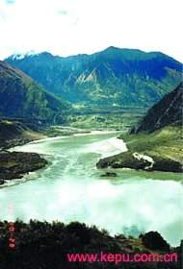
有关雅鲁藏布大峡谷你都知道些什么？

Slide 3
雅鲁藏布大峡谷是世界上最长的河流峡谷。在大峡谷，高等植物有3700种，昆虫也多达2000多种。大峡谷的核心区不仅瀑布成群，而且彩虹往往伴着瀑布，美得令人着迷。

Slide 4
珠穆朗玛峰

Slide 5
涓涓细流

Slide 6
滔滔江水

Slide 7
人迹罕至

Slide 8
山脉
花卉

Slide 9
咫尺
堪称

Slide 10
美誉
马蹄形

Slide 11
固态
呈现

Slide 12
秘密
秘鲁

Slide 13
皑皑白雪

Slide 14
凌空展开

Slide 15
组词
玛（ ）
码（ ）
脉（ ）
泳（ ）
滔（ ）
稻（ ）

Slide 16
组词
玛（ ）
码（ ）
脉（ ）
泳（ ）
滔（ ）
稻（ ）
珠穆朗玛
砝码
山脉
游泳
滔天
水稻

Slide 17
根据意思选择词语。
1、不允许提出问题。
2、形容姿态多种多样，各不相同。
3、很少有人去的荒僻的地方。
不容置疑
千姿百态
人迹罕至

Slide 18
